Slide 1
Nedostatek vody ve světě
Adam Robenek

Slide 2
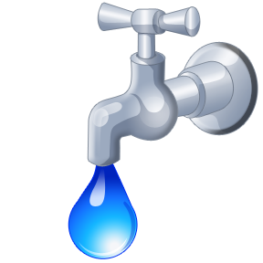
Voda je naše potřeba…
Bez vody se nedá žít. Je důležitá pro všechny živé organismy.
Někteří lidé vodu nemají, někteří ji mají málo a někteří s ní plýtvají jako by se nedala vyčerpat.
Lidé by bez vody vyhynuli. Rostliny by nebyli.

Slide 3
Tato prezentace obsahuje:
Lidé co vodu nemají
Obrázky znečištěné vody
Lidé co si vody neváží
Lidé co v nouzi lidem pomáhají
Zdroje
Ponaučení

Slide 4
Lidé v Etiopii
V Etiopii platí více než kdekoli jinde, že voda znamená život. Tradičně se zde pije voda z malých rybníčků, které zachycují dešťovou vodu. Pokud však dostatečně neprší, nádržky vyschnou. Jedinými zdroji vody pak zůstávají studny a prameny.
Fronta u studně
.

Slide 5
Lidé v Africe
Afrika je na tom s vodou špatně. Není jí dost, deště jsou dnes pravidelně nepravidelné na to, aby se naplnily studny a zavlažila vyprahlá pole. Kvůli velkým suchům se čas od času neurodí vůbec nic, a pak hrozí hladomor.

Slide 6
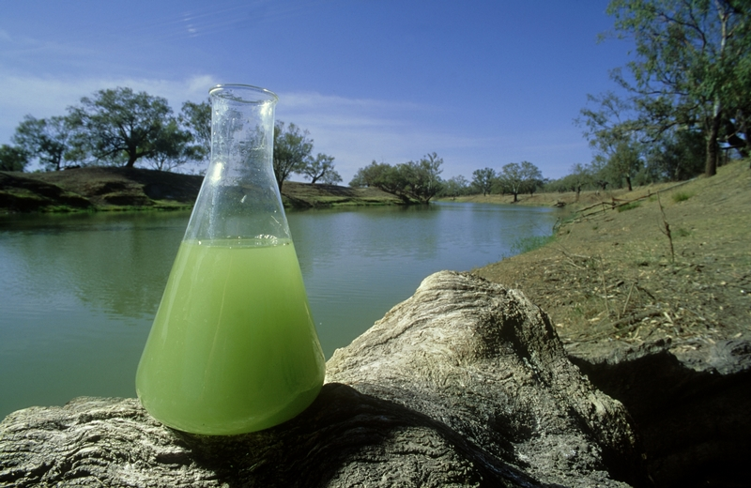
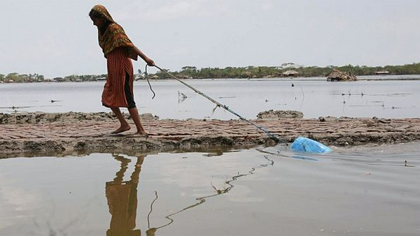
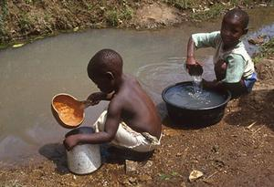
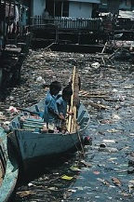
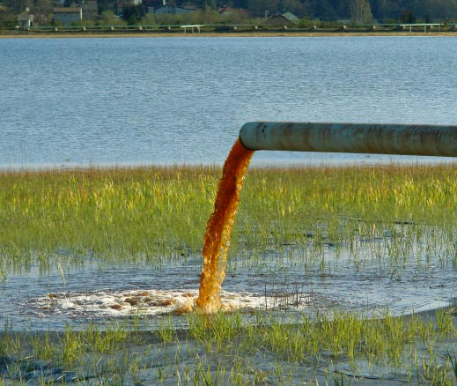

Slide 7
Lidé co si vody neváží
Lidé by se měli podívat na to, jestli náhodou nenechali puštěný kohoutek v koupelně před tím, než neodešli do práce nebo někam neodjel…

Slide 8
UNICEF
UNICEF je hlavní světovou organizací, která se zabývá ochranou a zlepšováním životních podmínek dětí a podporou jejich všestranného rozvoje

Slide 9
Poseidon
Poseidon zkoumá vodu v Africe a všude po celém světě.
Bývá u všech nehodách týkající se vody.

Slide 10
Zdroje
Unicef.cz
Google.cz
Skutecnapomoc.cz

Slide 11
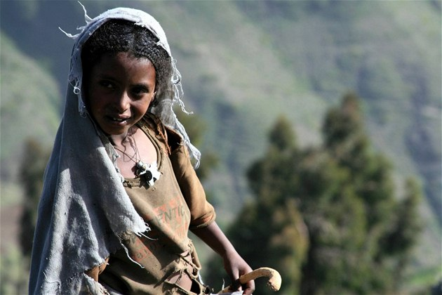
Prosím neplýtvejte a neznečišťujte vodu vodou.
Uděláte tím radost sobě, své peněžence a taky
této holčice.
Děkuji za shlédnutí této prezentace…

